Slide 1

Jönköpings IK
Utveckling
P16-USM / JAS-JSM / DIV 2 / DIV 4 / HJ18 / P08

Slide 2
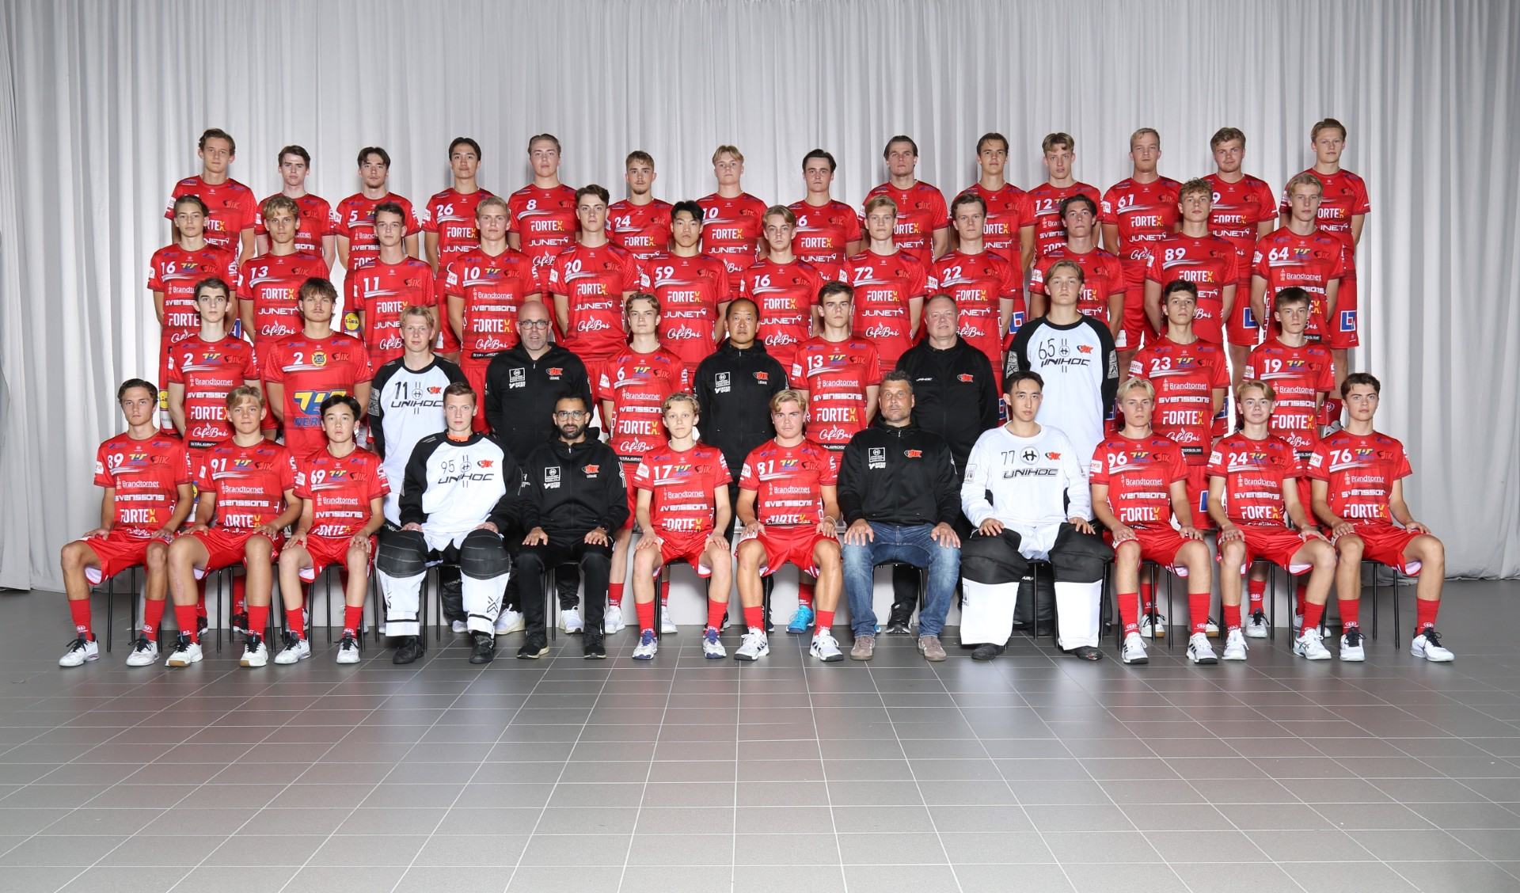

Utveckling
Jönköpings IK
Utveckling
P16-USM / JAS-JSM / DIV 2 / DIV 4 / HJ18 / Pantamera

Slide 3
JIK Utveckling
VIP-möte
Utveckling
Ni är väldigt viktiga för att vi ska få arrangemanget
vid borta och hemmamatcher att fungera

Slide 4
JIK Akademi
Utveckling
  JIK känner en stolthet i att fostra, utbilda och utveckla spelare inom JIK och man vill fortsatt vara ett lag i SSL som har många ”egna” spelare i truppen.
  Vi stärker kontinuerligt samverkan mellan vårt SSL-lag och JIK-utveckling som gör att man skolas in i tidig juniorålder (spelsystem, taktik mm)
  Vårt SSL-lag har en ambition att fostra och hämta många spelare från de egna leden.
  Vi kallar denna medvetna satsning för Akademin
  Vi har representation i flera serier, grunden är att vi utbildar och utvecklar spelarna där spelarna ska kunna fortsätta och spela väl utvecklat spel på senior nivå.
  DIV2 / DIV 4: Seniorspel
  JAS: Får inte vara äldre än 18 när säsong börjar. Sikte på placering som tar oss till Innebandyfesten (Juniorserie)
  HJ18: Får inte vara äldre än 18 när säsong börjar. (Juniorserie)
  P08 (Pantamera): Får inte vara äldre än 16 när säsongen börjar (Ungdomsserie)

Slide 5
JIK Akademi
Ett medvetet tänk och struktur inom JIK Utveckling
(att läsa för er som inte är på plats)
Utveckling
  En del i att bygga upp vältränade spelare med hög innebandykunskap
  JIK känner en stolthet i att fostra, utbilda och utveckla spelare inom JIK och man vill fortsatt vara ett lag i SSL som är känt för att fostra många ”egna” spelare till truppen.
  Vi stärker kontinuerligt samverkan mellan vårt SSL-lag och JIK-utveckling genom att titta på spelsystem, taktik mm som gör att man skolas in i tidig juniorålder.
  Speciellt inom JIK Utveckling jobbar vi på juniorsidan för att samla och skola de spelare som har ambitionen att tränas till att spela innebandy på mycket hög nivå:
  Man behöver inte ha ambitionen att spela SSL för att träna med JIK Utveckling.
  Vi välkomnar duktiga lokala spelare till JIK, och inte minst vårt lag i de högre divisionerna som är vår plantskola för hög innebandykunskap och nära samarbete med vårt SSL-lag.
  Vi utbildar spelare som har ambitionen och viljan att utvecklas men som samtidigt har medvetenheten att utvecklingskurvan är personlig och unik.
  Det viktiga är att spelaren har viljan att bidra och utvecklas i kombination med vetskapen att oavsett hur man utvecklas så kommer träningstimmarna att genererar god kamratskap och man kommer utvecklas i sin takt.
  Vi kommer spela i serier där vi inom respektive serie vill stå upp för skickligt spel och engagemang

Slide 6
JIK Akademi
Utveckling
I ungdomsåren är man ett lag per åldersgrupp, i junior är vi ett (1) lag, oavsett ålder som spelar i flera serie
Vi är ett herrlag som spelar i flera serier
  Pantamera
  Det finns möjlighet att spela ett sista år i ungdomsserierna (Pantamera) vilket vi gör även i år.
  P16-USM
  Lokalt kval => Regionalt kval => Nationellt slutspel = Innebandyfesten (8 lag gör upp om SM-medlajerna)
  HJ18
  Nordvästra Småland. Merparten av lag i serien kring Jönköping, Västervik längst bort. Spelare max 18-år (får inte fylla 19 året serien startar)
  JAS P18 -> JSM
  Varierar från år till år hur man gör indelning. I år Nyköping, Linköping, Mariestad samt omkring och söder om Jönköping
  v.9 börjar topp 4 i tabellerna slutspel, avslutningsvis möts bästa lagen som gör upp om SM-guldet på Innebandyfesten
  DIV 2
  Småland. Är ett seniorlag som möter andra seniorlag
  DIV 4
  Nordvästra Småland. Är ett seniorlag som möter andra seniorlag
  Vi har en gemensam sida på laget.se
  VI är tillsammans JIK Utveckling herr

Slide 7
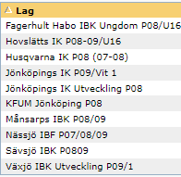
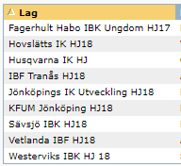
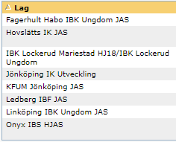
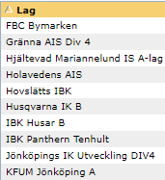
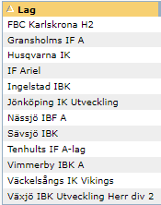
JIK Akademi - Serier 2024/2025
Utveckling
Pantamera
HJ18
JAS
DIV 4
DIV 2
 | Buss | Körning | Närområde (Tar sig dit själv/ ordnar egen samåkning)
DIV 2 | 6 | 4 | 2
DIV 4 | 0 | 6 | 4
JAS | 3 | 1 | 3
HJ18 | 1 | 3 | 3
P08 | 0 | 4 | 5
Bussresa
Vi brukar inte stanna på väg till match
Om möjligt stannar vi på väg hem

Slide 8
JIK Akademi – Hanterbara utmaningar
Utveckling
JIK Utveckling: 61 spelare, var av 4 har kontrakt och tränar med A-laget
Vi har samarbete med andra klubbar i/runt Jönköping (KFUM, Fagerhult, Huskvarna)
Träning och match
Förväntas delta i träning för att bli uttagen till match
Uttagning till match
Uttagning en utmaning med spelare i många serier: SSL => DIV2 / DIV4 / HJ / Pantamera
Pantamera
    Få lag i serien, önskar mer tävling. Kul om vi kan boka in extra cup, kräver stöd från föräldrar att administrera/hantera
    P08 Matchvärd (förälder som stöd om någon blir skadad, fylla vattenflaskor, stöd till tränaren ”allt-i-allo”),
    på plats 45min före match
    Tvätt av matchställ
Övrigt
    Målvakter (5 serier och 5 målvakter => behöver plocka upp från yngre lag)
    Fotografering genomförd, finns möjlighet att köpa lagfoto och personlig bild
    (Harman har beställningsblankett)

Slide 9
    ….och en liten påminnelse om att medelåldern vårt DIV2-lag är mycket låg
    (vi har låg erfarenhet i jämförelse med merparten av våra motståndare)
    Vi möter många klubbars A-lag med flertalet spelare 24 – 32 år
    I matchen JIK - Nässjö (4 okt)
    JIK DIV2 har medelålder på drygt 18 år
    Vi har idag få spelare med muskelmassa och erfarenhet, många gör debut med spel i högre divisioner ”onormalt” tidigt
Lag | Spelare 16-18 år | Äldsta spelare | Medelålder
JIK Utv | 8 spelare 16-18 år | 21 år | 18,7
Nässjö | 1 spelare 18 år | 32 år (4 spelare över 30 år) | 24,5

Slide 10
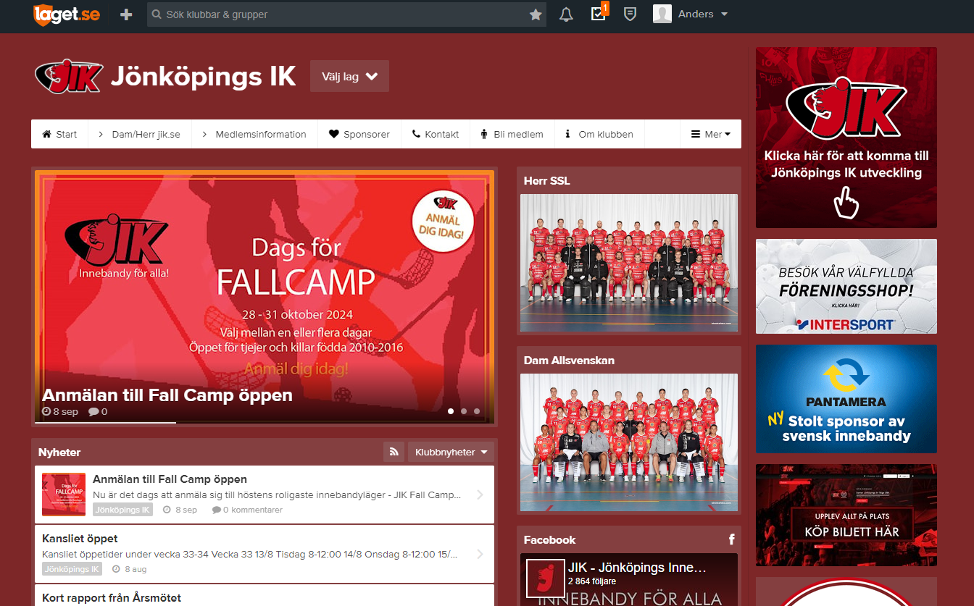
Håll dina uppgifter uppdaterade
LAGET.se
Utveckling
Logga in på laget.se
kolla att du har rätt uppgifter
  Vi har ett antal föräldrar vi saknar kontaktuppgifter (mail och/eller mobil)
  Glöm inte bort våra grupper på Whatsapp
  se nyhet på laget.se för info och länkar
Behöver du hjälp, skicka mail till:
herrutv@jik.se
Hamnade du på JIK?
Vägen till JIK Utveckling

Slide 11
JIK Akademi ekonomi
Styrelsen satsar på JIK utveckling,
Utveckling
Vi är en egen klubb…men mest på pappret
i år stannar 100% av allt vi drar in inom vår ”egna verksamhet”
  Nytt för i år är att vi har en helt egen ekonomi!
  = Allt vi drar in går till grabbarna!
  För oss går 50% till JIK utv och 50% till lagkassan – men det är samma/samma så 100% konkret till nytta för lag och spelare
  Vi borde kunna bygga ekonomi för att köpa/genomföra in …
  …uppvärmningsställ…hoodie…jacka…subventionerade cuper…bättre och mer utvecklande utrustning…mer subvention av laggemensamma kostnader…buss till bortamatch…mm
Säljer vi ex kaffe går normalt 50% till JIK
och 50% till lagkassan
Alla lag erbjuds att ordna sponsorer,
50% till JIK och 50% till lagkassan.
För JIK utveckling betyder det, 100 %
till våra grabbar!
Styrelsen vill att JIK Utveckling ska få större
möjlighet att utvecklas!

Slide 12
JIK Akademi ekonomi
Utveckling
Vad kostar JIK Utveckling
Domararvoden ca 100 000 kr
Div2: 20 000
DIV4: 16 000
HJ: 12 000
Pantamera 10 000
JAS: 10 000
Utjämning, resor domare: 40 000 kr
Resor ca 80 000 kr
Spelar licenser (alla spelare är licensierade)
ca 26 000 kr
Serieavgifter ca 32 000 kr
Hallhyra ca 140 000 kr

Slide 13
Vill vi hitta på kul saker och ha gemensam utrustning…
Hur får vi in pengar?
Utveckling
Vi sänder våra matcher! Ser över möjlighet att byta till fast utrustning, kräver fortsatt någon som administrerar men då kan man lättare följa matchen och ”bara” registrera händelser!
…dessutom får vi ett verktyg till tränarna för att analys av träning och matcher
Vi säljer JIK-produkterna som alla JIK-lag lag ska göra
Ravelli kläder, Bingolotto uppesittarkväll - i år går 100% till oss (…inget kaffe i år)
kioskförsäljning, sälja….
Hjälper företag/organisationer: FC/Elmia, Jkpg-maraton/Ironman
Sponsorpaket i flera nivåer, vad kan vi göra?
Skapa egen vepa med sponsorer som sätts upp vid våra match i Arenan och A-hallen?
I Arenan använda led-skärmar med sponsorer?
JIK sponsorpaket matchsarg i arenan
(sargreklam matchsarg) => vi behåller 100% inom JIK utv
Otrolig möjlighet!
  Många spelare => många föräldrar => stor möjlighet att få in rejält med pengar till JIK Utveckling
Sargreklam syns och används :
För företag som vill synas i sändningar och elit sammanhang! (A-lag herr i SSL, A-lag dam i allsvenskan)
För företag som vill sponsra både herr och dam-idrott! (A-lag herr i SSL, A-lag dam i allsvenskan)
För företag som vill sponsra parasport (JIFA – Innebandy för alla)
För företag som vill sponsra utveckling av ungdomar & juniorer (JIK Utveckling)
Ordinarie pris 20 000kr
Erbjudande: År 1: 15 000kr, år 2: 17 500 kr, år 3: 20 000kr
Vi vill ha
Uppvärmningsställ, hoodie, jacka, subventionerade cuper…bättre och mer utvecklande utrustning…mer subvention av laggemensamma kostnader…mer buss till bortamatch…mm

Slide 14
Tränargrupp & Administrativ grupp
Tränargrupp
Huvudtränare: Harman Haurami (Div2, JAS + Akademi)
(akademiansvarig och repr. för tränarna)
Tränare: Björn Blomqvist (Div4, HJ18, resurs Pantamera)
Conrad Anders/Sandqvist (JAS)
Fredrik Johansson (alla)
Johan Skogeryd (Div2, JAS)
Per Boberg (Pantamera)
Oscar Lundsör (Fys: Alla)
Vad gör tränargruppen
Träningar: Planerar, kallar och genomför
Matcher: Kallar och genomför matcher
Strategi, taktik och struktur i träning och matcher
Hanterar träningsutrustning
Närvarorapportering (LOK-stöd)
Bjuder in motståndare till match
Vad får vi av andra
Domare hanteras av förbundet
Vaktmästare tar fram utrustning som inte är egen
Matchställ från A-laget
Peter på kansliet: LOK-rapportering (skickar in) …mm
Administrativ grupp
Blandad med föräldrar från olika ”årgångar” => kontinuitet
16 år / 17 år / 18-uppåt
Vad gör administrativ grupp
Förslag: avstämning var 3e vecka (fysiskt/digitalt)
Vad gör administrativ grupp?
Lite blandade uppgifter
I grunden handlar det om att ser till att det flyter på kring laget
…man ser till att det händer, utför gör vi tillsammans
se till att det funkar kring matcher
Hålla koll på ekonomin
avlasta tränare från administrativa delar
(matchflytt, förmedla information från JIK,
ser till att det finns ansvariga för olika initiativ mm)
Olika uppdrag som förbättrar, ex:
Magnus tittar på att byta tjänst vi sänder matcher med
=> fast kamera i Arena och A-hall?
Anders engagerad i att utrustning ska vara enkel att hitta och använda
Diskuterar hur vi kan öka intäkterna => hitta på mer roliga saker med grabbarna
Utveckling

Slide 15
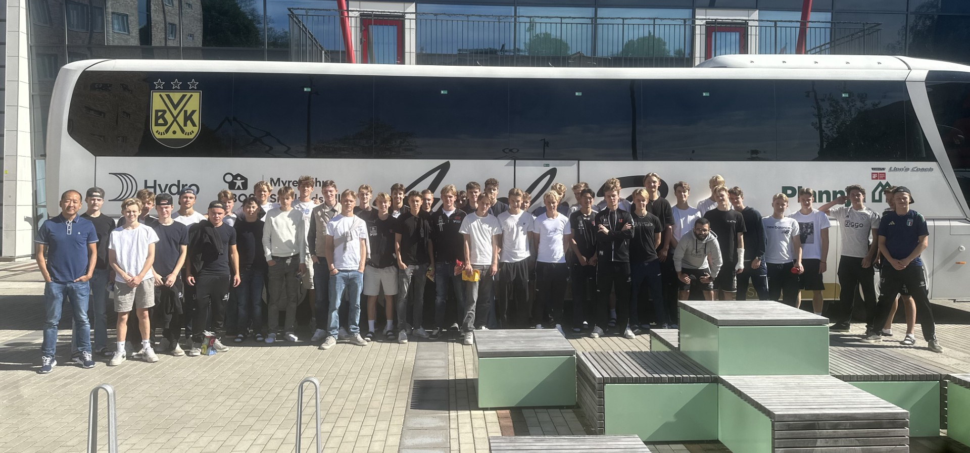
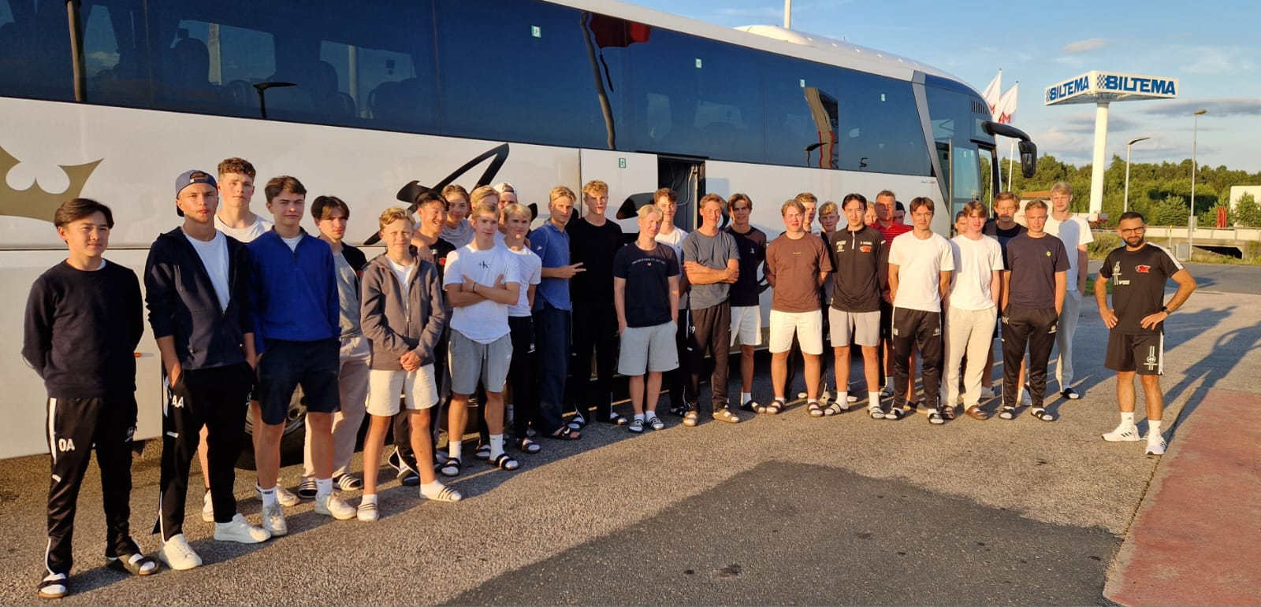
Tankar och idéer
Utveckling
Åka på Czech Open 2025
Cuper
Träningsläger
Säsongsavslutning
Kläder
Aktiviteter utanför plan
Träningsläger Göteborg
2024/2025
Czech Open

Slide 16
Innebandy-TV
Utveckling
OM du har abonnemang på Innebandy-TV (www.innebandy.tv)
Logga in, gå till kontoinställningar => abonnemang och paket => välj det lag du vill stötta = ”Jönköping IK herr Utveckling”
För varje person som gör det får vi 40kr/månad till laget
* 60% tillfaller laget när någon köper vår match

Slide 17
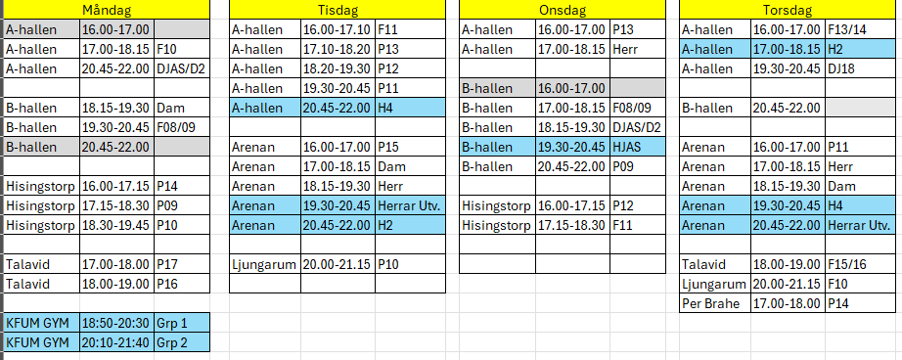
Träningstider 2024-2025
Utveckling

Slide 18
Schema för stöd vid hemma- och bortamatch
Utveckling
Vi schemalägger spelare till olika uppdrag, det förväntas då att föräldrar hjälper till (eller annan närstående till spelarna)
  Spelare som är inflyttade utan rimlig chans för närstående att hjälpa till schemaläggs INTE.
Man får gärna byta bort sitt pass
eller hitta någon som är villig att ta passet utan att byta (muta kan fungera)
Man byter själv sitt pass genom att ringa andra, i andra hand använder vi chatgrupp eftersom den i annat fall tenderar att bli väldigt mycket pling i telefonen. Av samma anledning skippar vi onödiga meddelanden.
Tänk på att det är 40 - 120 personer som får ditt meddelande!
Visar och förklarar schemat under mötet, är du inte på plats hör av dig till Anders Permeklev om du behöver hjälp
Vi försöker, men garanterar inte, att det kommer ett SMS med påminnelse några dagar innan du är uppsatt på uppdrag.

Slide 19
Schemat
22-23 Schema JIK Junior.xlsx
Gå in i schemat och sätt själv upp dig så får de tillfällen som passar bäst.
Schemaläggning försöker vi hålla minst 2 månader fram i tiden (men ok att sätt upp sig på matcher långt fram i tiden)
Har man inte själv valt är risken stor att administratör schemalägger utifrån eget huvud (vid behov, se byte).
Försöker schemalägga rättvist (i första hand de som har minst poäng). Om man inte satt upp sig på någon körning är risken stor att administratörer sätter upp dig.
Man ansvarar själv för att byta (även om ens son inte spelar)
kan vara svårt att få till byte långt i förväg, den som byter tenderar att vilja veta att sonen spelar just den matchen
Vi har WhatsApp grupp som kan användas för byten/serie. Alla är inte lika aktiva att kolla, man kan behöva kontakta via SMS
=> inför match när sonen spelar => ta en titt i Whatsapp gruppen, någon kan behöva byta
Det finns en flik med kontaktuppgifter
Bilar/buss = samling utanför kansliet
Bil: Eget ansvar betyder ta dig dit på egen hand, gör gärna upp med andra i laget för samåkning (speciellt spelare utan föräldrar i stan)
Utveckling
Lag |  | Datum/Tid | Match Grön bakgrund = hemma Gul bakgrund = borta | Kommentar | Plan | Sekr. 1 | Sekr. 2 | Sekr. 3 | Video | Inträde + Sargvakt | Sargvakt | Bil 1 | Bil 2 | Bil 3 | Bil 4 | Bil 5 | Bil 6
Alla | lör |  | Sävsjö - JIK | Träningsmatch |  |  |  |  |  |  |  | Jonathan Permeklev | Nils Joakimson | Villiam Sundhall | Gustav Lilja | Jack Sundling | Elliot Larsson Sanderberg
JAS | mån | 2021-09-20 19:30 | Vetlanda - JIK |  | Hasses Sportcenter Vetlanda |  |  |  |  |  |  | Gustav Jonson | Nils Joakimson | Max Werner | Linus Hallin | Gustav Lilja | ----
DIV2 | fre | 2021-09-24 20:00 | JIK - Gränna |  | Arenan - | Gustav Lilja | Jonathan Permeklev | Gustav Jonson | Linus Hallin | Anton Lugn | Jack Sundling
JAS | ons | 2021-09-29 19:30 | Fagerhult - JIK |  | Habo Sporthall A-hall |  |  |  |  |  |  | Gustav Jonson | Jack Sundling | Jonathan Permeklev | Simon Åkerlund | Jesper Wardh | ----
DIV2 | fre | 2021-10-01 19:30 | KFUM jkpg - JIK |  | KFUM Sporthall, Jönköping |  |  |  |  |  |  | Eget ansvar | Eget ansvar | Eget ansvar | Eget ansvar | Eget ansvar | Eget ansvar
JAS | ons | 2021-10-06 19:00 | Hovslätts - JIK |  | Nya A-hallen |  |  |  |  |  |  | Eget ansvar | Eget ansvar | Eget ansvar | Eget ansvar | Eget ansvar | Eget ansvar
DIV2 | fre | 2021-10-08 19:45 | Moheda - JIK |  | ATA-hallen - Moheda |  |  |  |  |  |  | ---- | ---- | ---- | ---- | ---- | ----
HJ18 | lör | 2021-10-09 17:00 | Husqvarna - JIK |  | Huskvarna Sporthall B |  |  |  |  |  |  | Eget ansvar | Eget ansvar | Eget ansvar | Eget ansvar | Eget ansvar | Eget ansvar
JAS | sön | 2021-10-10 14:00 | JIK - Kalmarsund |  | Nya A-hallen | Jonathan Permeklev | Calle Hammarström | Jack Sundling | Gustav Jonson | Nils Joakimson | Simon Åkerlund
Information om match (Serie, datum/tid, motståndare osv…)
Kör till bortamatch
Uppgift vid hemmamatch

Slide 20
Hemmamatcher
Utveckling
DIV2/DIV4/JAS har krav på speaker och sargvakt
Sekretariat
  3 personer
  De schemalagda delar upp uppgifter sin emellan
  Kommer i tid för att koppla in utrustning, och vid behov göra sig bekanta med utrustningen
  Lämpligt att vara på plats ca 1 timme före matchstart
Inträde (Div2 / JAS)
  Sköter inträde, betalning via swish, lappar finns med priser och QR-kod
  En stund efter matchstart (när inträdet ”är klart”) hjälper man till som sargvakt
Sargvakt
  Hjälper till med sargen, bör ha tillgång till en mopp som används på domarens tecken.
  En person från start, två när insläpp kommer ner.
  OBS! Ser man att det behövs hjälp kom ner från läktaren och hjälp till!!
Sända match live (filma matchen)
  Bättre om man är 2 personer, växlar ex varje period så man får se matchen
  Vi vill sända alla hemmamatcher. Gav över 10 - 12 000kr till lagkassan per säsong
Öppna fiket (när Johans café har stängt, ex fredagar) ??
Skåp 18 har väska med stativ för sändning samt väska med lappar för inträde
Kod: 2915
Om det ändras kommer ny info på laget och i Whatsapp-grupp

Slide 21
ETT
  Vi ska bemanna en SSL-match
  Vi har tilldelats två spelare från A-laget som ”faddrar” till JIK Utveckling
  Simon Hult och Ludvig Dahlin
  primärt yngre åldrar inom JIK Utveckling (P08, HJ18, DIV4)
  JIK dagar i föreningen - här är vi en (1) förening
    Träningsmatch med Intersport och Unihoc på plats (augusti)
    Match i december – tema ?
    JIK 40 år i mars

Slide 22
Kontaktuppgifter
Utveckling
Generellt sportsliga frågor samt specifikt DIV2 & JAS
  Harman: 072 – 317 19 00
DIV 4 & HJ18
  Björn Blomqvist: 073 – 937 20 66
Pantamera
  Per Boberg: 070 – 734 55 88
  Björn Blomqvist (tf): 073 – 937 20 66
Administration
  Anders Permeklev: 076 – 76 76 283
  Magnus Danielsson: 076 – 034 68 03

Slide 23
Övriga frågor!
Utveckling

Slide 24
Utveckling

